Slide 1
Každodenní život na šlechtickém dvoře

Slide 2
Personální aspekt dvora
Integrace šlechticů do dvorského života:
Nový životní styl: dvorský (höfisch) znamená i dvorný (höflich)
Rozpor mezi tím, jak šlechta chtěla samu sebe vidět (dvorská poezie) a tím, jaká ve skutečnosti byla.
Instituce knížectví a knížecího dvora
Falce a hrady, vývoj od starého personálního svazku k teritoriální říši (o státu v pravém slova smyslu ve středověku nelze mluvit). Šlo o kontrolu vymezeného prostoru, na nějž se každý kníže snažil vztáhnout co nejvíc práv (čím více privilegií, tím větší svoboda ve středověku): pozemková a vrchnostenská práva, rozšířená kolonizací a zakládáním měst, obranné právo k stavbě hradů, právo soudní, horní a mincovní regál, daňová a finanční svrchovanost, židovský regál…
Tento teritoriální „stát“ bylo třeba bránit a spravovat: šlechta se rekrutovala z družiníků plnících vojenskou nebo správní službu (kasteláni, držitelé úřadů, kteří plnili úkoly ve jménu zeměpána (fojtové a ministeriálové.

Slide 3
Významné dvory v západní a střední Evropě
Francie, Říše (sedm kurfiřtů – volitelů)
Knížata v roli mecenášů
Dobové prameny a literatura: dějiny šlechtických rodů, knížecí zrcadla, dvorská poezie a hrdinské eposy (výjimečný hrdina), obraz ideálního knížecího dvora krále Artuše, dobrodružství a láska, vzdělanost: domácí učitelé: okřídlené rčení „Nevzdělaný král je korunovaný osel“ (kronikář hrabat z Anjou, 12. století)
Prostor: středověký hrad
Pojmosloví castellum, castrum, opidum, civitas, urbs, burc/Burg, grad a górod

Slide 4
Prostor: středověký hrad
Zkreslená představa: hrady pozdního středověku upravené v 19. století
V raném a vrcholném středověku dřevěné dvorce, nížinné hrady.
Výšinné hrady až v pozdním středověku
Pojmosloví: castellum, castrum, opidum, civitas, urbs, burc/Burg, grad a górod
hrad – součást obranného systému a hradské správy, boj o hrady, hradní mír
Hrad jako místo reprezentace, vlastní identity rodu a kultovní středisko
Stavba hradu: obvykle 3-7 let
úzký, stísněný prostor, věže (donjon nebo bergfríd), hradba, příkop, brány, padací most, smolné nosy, komnaty (zateplený prostor), kaple, někdy dvojitá (viz Cheb či Norimberk) pro panovníka a pro služebnictvo, studna
Správa hradu: purkrabí, hradní posádka

Slide 17
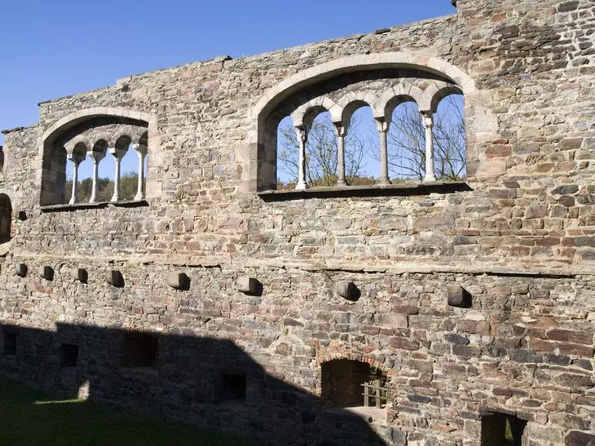
Románské hrady na Chebsku: chebská falc

Slide 18
Skalná (Vildštejn)

Slide 20
Seeberg (Ostroh) u Františkových Lázní

Slide 21
Starý Hrozňatov (Alt Kinsberg)

Slide 22
Libá (Libštejn)

Slide 23
Hohenberg a. d. Eger

Slide 24
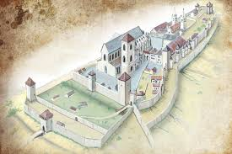
Nejstarší hrady v Čechách: Pražský hrad

Slide 25
Přimda

Slide 26
Křivoklát

Slide 27
Zvíkov

Slide 28
Bezděz

Slide 29
Všední den a dvorská kultura
„Práce“ rytíře se skládala z boje, z přípravy na válku
(původní význam středohornoněmeckého výrazu „Arbeit“ = namáhavý boj)
Idealizace všedního dne rytíře v hrdinských eposech (král Artuš, Alexandreida)
Kromě boje se šlechtic musel starat o správu svých statků a hájení svých práv., vazalské a váůlečné služby, popř. vykonávání úřadů. Nešlo tedy jen o zábavu a zahálku.
Literární satira: proměna rytíře v banditu
Od primitivního k civilizaci (Norbert Elias, O procesu civilizace I.-II. Praha 2006)
Smrkání. Plivání. Používání vidličky. Chování v ložnici a u stolu v kontextu teorie sociální změny. Změna lidské psychiky v důsledku vnějších tlaků na lidské chování, které vrcholí v proměně ve vnitřní přinucení. Civilizační identity nejsou vrozené, ale musí být získány (kulturně sdílená skupinová mentalita určité doby). Mentalita = nereflektované vědomí.
Eliasova antropologická koncepce: Lidé v primitivních lovecko-sběračských a zemědělských pospolitostech nejsou tak silně vetkáni do vzájemných sociálních závislostí, a proto se mohou projevovat svobodněji a pudověji.

Slide 30
Součástí civilizování šlechtické společnosti je i hygiena (čističe nehtů, hřebeny, zrcadla jsou doloženy jak v hmotných nálezech, tak v literárních pramenech).
Chování při jídle
Stolní obyčeje, dobová napomenutí: jíst vlastní lžicí, nesmrkat do ubrusu, neházet obrané kosti zpět do společné mísy, apod.
Oblečení: prostý šat vs. náklonnost k „exotickému“ (luxusní byzantské hedvábné ošacení). Móda v dnešním slova smyslu na dvorech od pozdního středověku. V západní a střední Evropě tón udával francouzský (14. století) a burgundský dvůr (15. století).
Slavnosti a turnaje světských a církevních knížat
Pouze na velkých dvorech, vždy k tomu musel být důvod.
Křížové výpravy: civilizační vliv Byzance na proměnu života západoevropské šlechty
Hudba, baviči a dvorní blázni (šašci)

Slide 31
Turnaj = cvičení ve zbrani a zároveň sportovní disciplína:
Skupinový boj a dvojboj na koni s dřevci
Působivé slavnosti významných panovníků:
Např. 1184 před branami Mohuče: dvorní slavnost císaře Fridricha Barbarossy či 1296 v Praze korunovace Václava II. (viz Zbraslavská kronika)
Jiné formy zábavy:
lov, loutkové hry na rytíře, šachy, triktrak (hra v kostky na šachovnici), milostné hry (kvintová hra)

Slide 32
Středověké rytířství
rytíř: ozbrojený válečník na koni
caballarius – cabalero, chevalier, cavaliere
miles = voják
Změna armádní struktury od přelomu 8. a 9. století
Proměna pojmosloví
caballerius – knight – knecht: od koňského čeledína k majiteli koní
miles – od vojáka (do 10. století) k šlechtici v 11. století
Souvisí s trojím dělením společnosti na milites, rustici a clerici (G. Duby)
Podle Johrendta miles v 11. století byli všichni válečníci od krále až po posledního čeledína.
Rozhodujícím kritériem nebyl sociální původ, ale lenní vztah.
Později vykrystalizoval rozdíl mezi stavovským a sociálním vymezení rytířstva. Ve stavovském smyslu rytíř = nižší šlechtic. Právní a stavovské hledisko se prosadilo až ve 13. století.
Viz Josef Macek: pojmy pro vyšší a nižší šlechtu v pozdním středověku: pán, rytíř, zeman, vladyka, v Říši ministeriálové, tj. původně nesvobodní z rodiny pána, od 11. století nositelé úřadů

Slide 33
Pasování na rytíře
Obrněný bojový kůň, pochodový kůň, kůň na zavazadla (soumar)
Oblečení rytíře a jeho zbraně
Trojí typ rytíře:
válečník
křesťanský voják (člen církevního rytířského řádu)
idealizovaný typ rytíře ve dvorské literatuře (mravný hrdina)

Slide 34
Dárky a obdarování Oslava Nového roku na pařížském dvoře burgundského vévody v roce 1412 (Přebohaté hodinky vévody z Berry) Marcel Mauss, Esej o daru

Slide 53
Zbraslavská kronika o korunovaci krále Václava II. (1296)

Slide 54
